Slide 1




kubernetes安装
云原生技术课堂
QQ讨论群/答案：云原生技术课堂
kubernetes安装
微信公众号
个人微信/微信讨论群，请备注云原生技术课堂
腾讯课堂
架构和基础概念

Slide 2
课程目标
kubernetes安装
云原生技术课堂
了解kubernetes安装方式
使用kubeadm安装和配置集群
了解网路方案

Slide 3




常见安装方式
kubernetes安装
云原生技术课堂

Slide 4
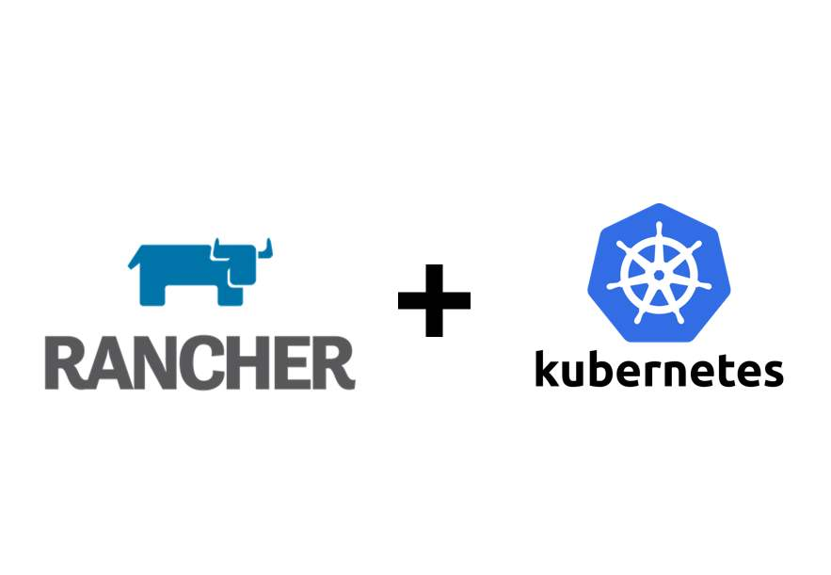
第三方管理平台
kubernetes安装
云原生技术课堂

Slide 5
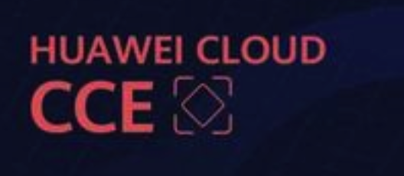
云厂商
kubernetes安装
云原生技术课堂

Slide 6
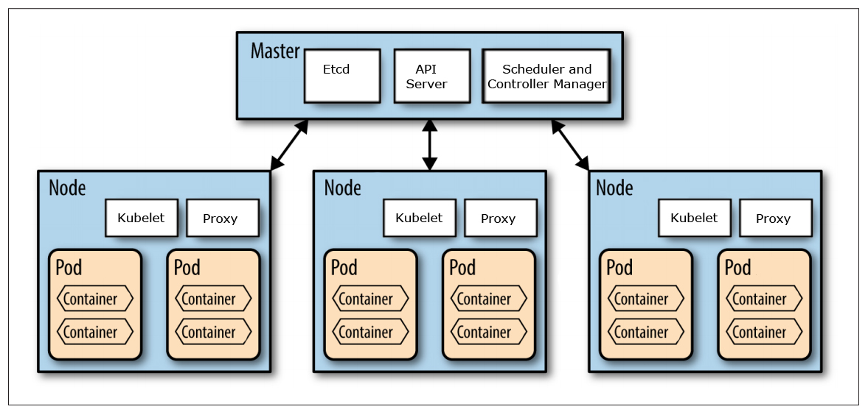
二进制方式安装
kubernetes安装
云原生技术课堂

Slide 7
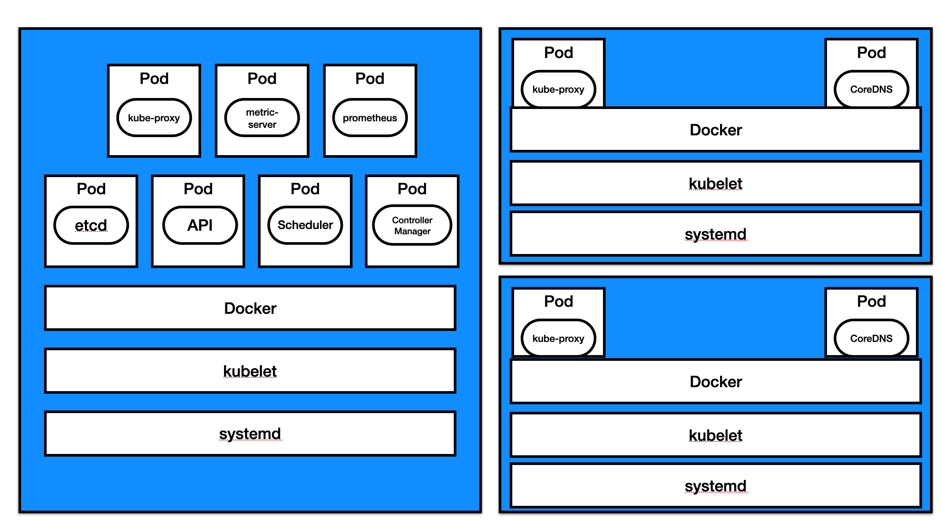
kubeadm安装
kubernetes安装
云原生技术课堂

Slide 8
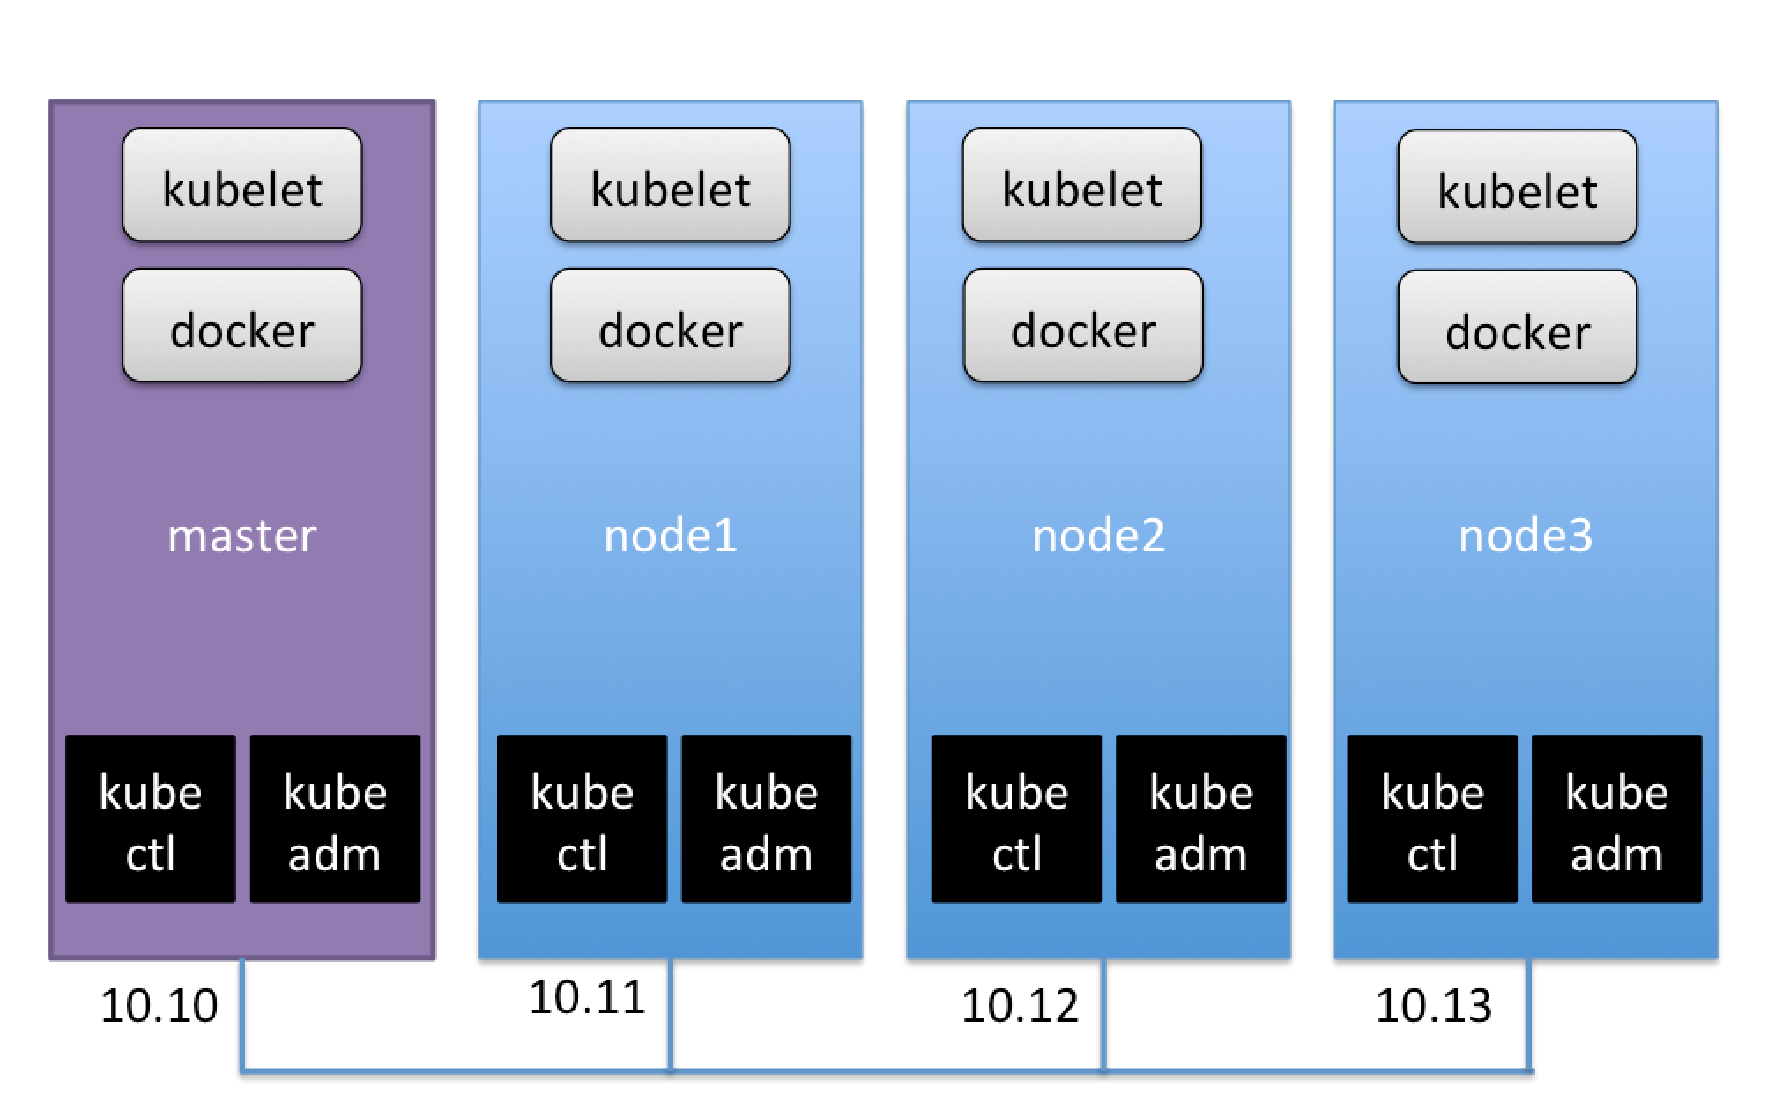
下载相关工具
kubernetes安装
云原生技术课堂

Slide 9
下载相关工具
kubernetes安装
云原生技术课堂
10.0.0.0/16
node-private
10.0.1.15
node-private
node-private
node-private
node-private
52.82.56.214
10.0.0.223
10.0.1.254
jumpserver-public
master-private
master-private
master-private
master-private
master-private
node-private
10.0.1.29
node-private
node-private
node-private
node-private
10.0.0.0/24
10.0.1.0/24

Slide 10
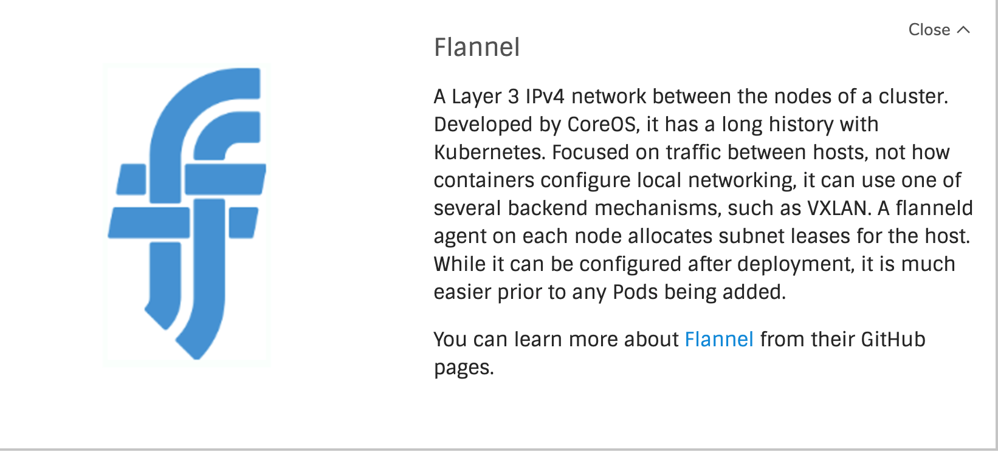
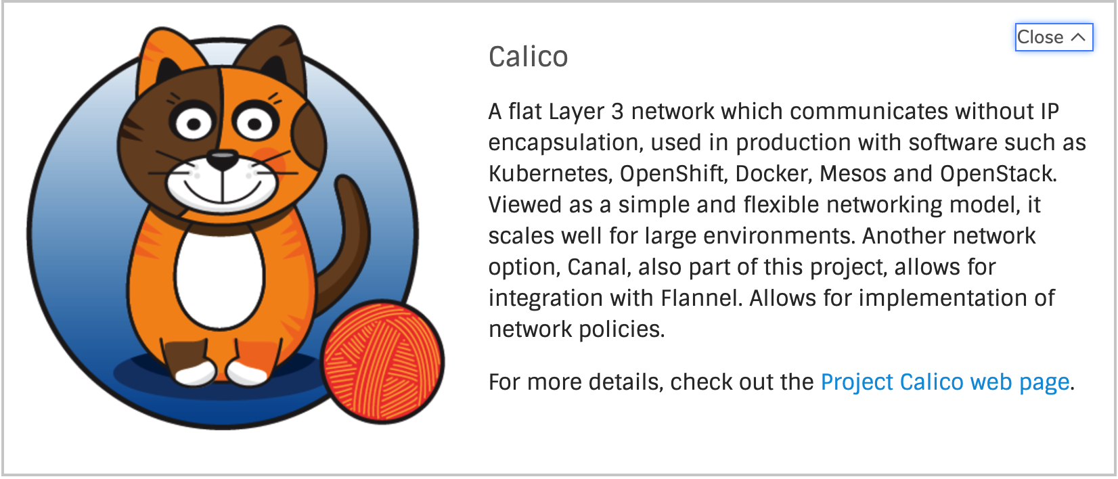

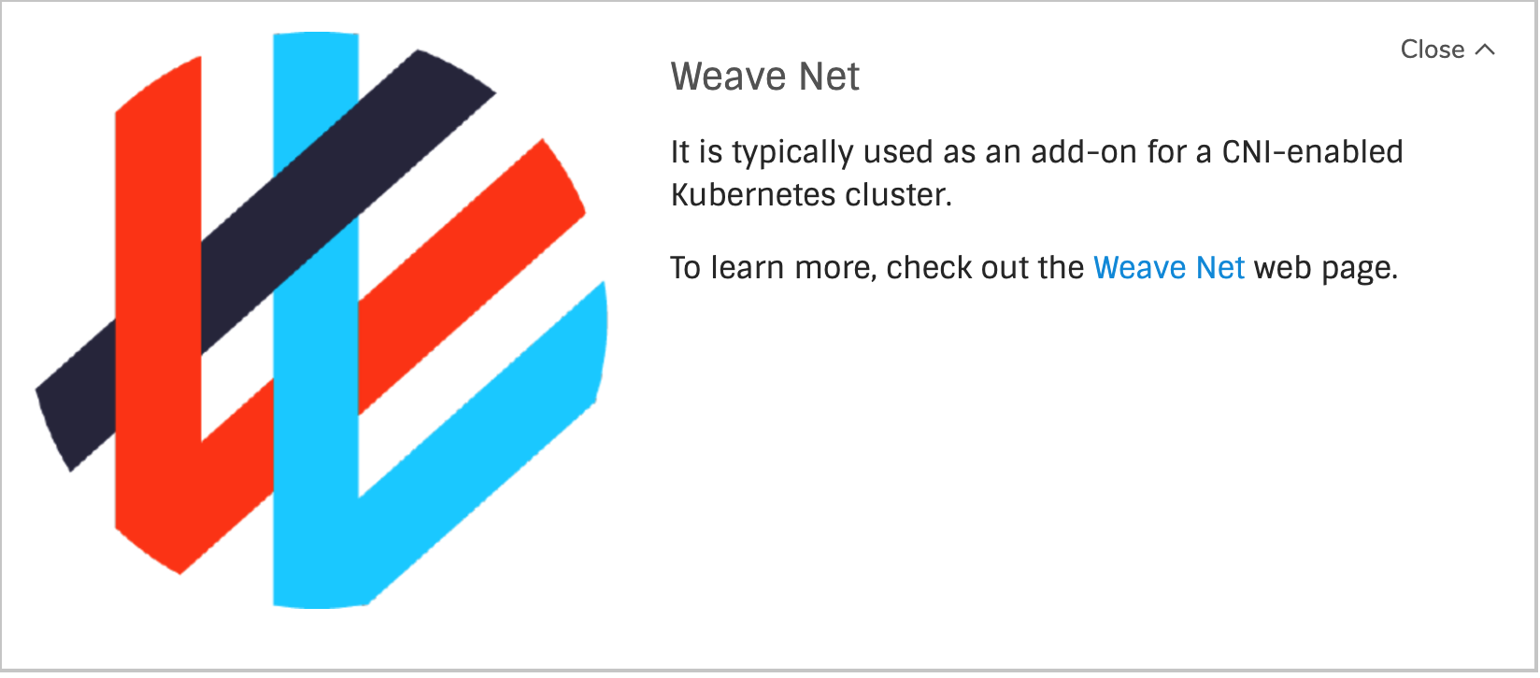
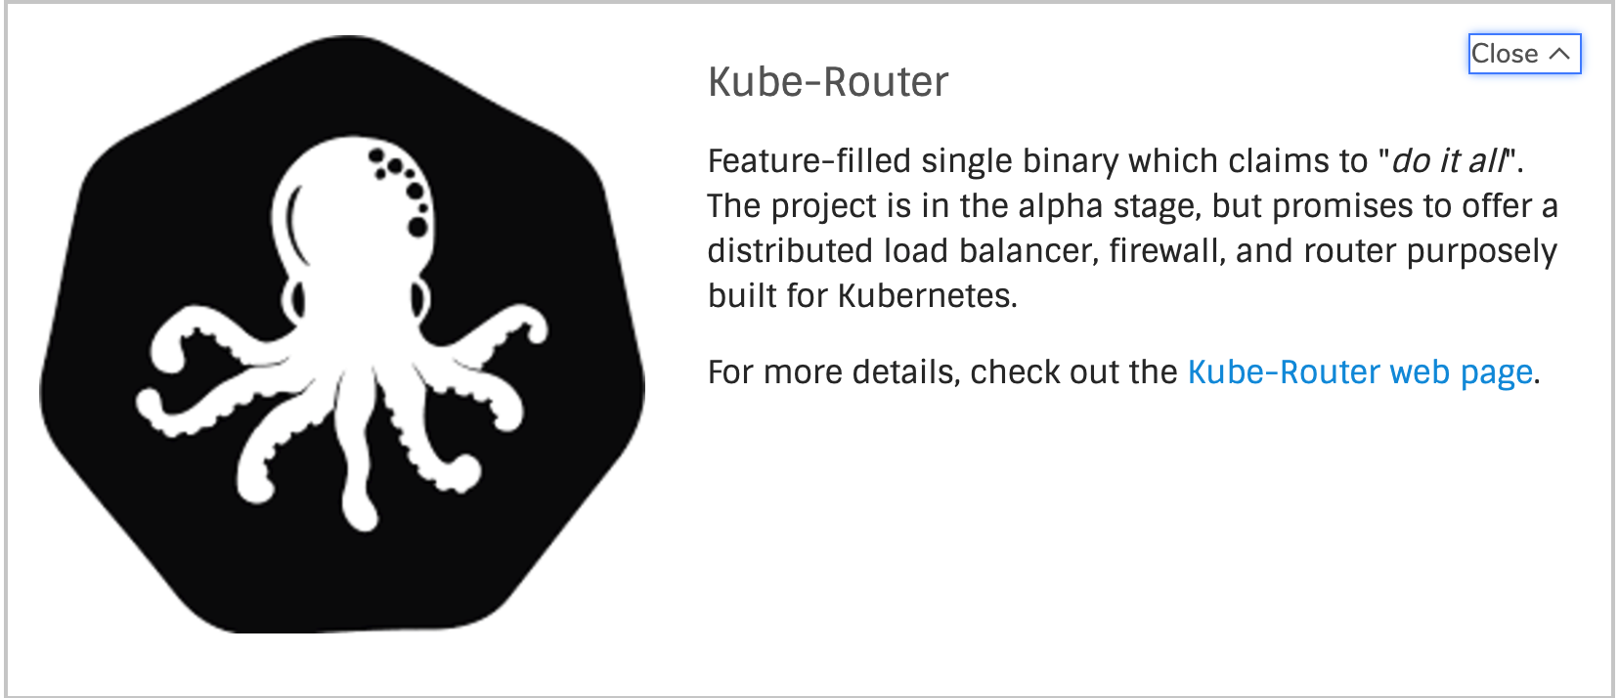
网络方案
kubernetes安装
云原生技术课堂

Slide 11
kubernetes安装
云原生技术课堂
QQ讨论群/答案：云原生技术课堂
云原生技术课堂
微信公众号
个人微信/微信讨论群，请备注云原生技术课堂
腾讯课堂
感谢您的观看

